Slide 1





Sé la escuela que el mundo necesita
Congreso de directivos
EL MOTOR SECRETO DEL CRECIMIENTO EDUCATIVO
Presenta: Rafael Agüero Meixueiro
Director General
Kpta Marketing Educativo

Slide 2


Congreso de
directivos
2024
Rafa Agüero
Por más de 15 años he trabajado con diferentes instituciones educativas, en temas diversos como marketing, tecnología educativa, capacitacitación y muy especialmente en incrementar las inscripciones a través de los servicios que prestamos en la empresa que dirijo kpta Marketing Educativo.
Soy creador del entrenamiento Inscripción es... ¡cuestión de ventas!, el único 100% diseñado para equipos de admisiones y directivos de instituciones educativas que desean inscribir más.
Hemos realizado más de 500 campañas digitales del sector educativo de diferentes niveles lo cual representa más de 750,000 leads.
Hemos trabajado con más de 1,500 asesores de admisiones incrementando sus tasas de conversión hasta en un 50%.
Actualmente mantenemos el record de haber llevado a la UIN de 4,500 alumnos hasta 7,500 alumnos un incremento del 66% es decir más de $270,000,000.00 de ingreso.
Certificado en Marketing Digital por la Universidad de Austin
Certificado en coaching comercial por la CIEB
Miembro Senior de ALAVEPRO
Organizador del Congreso Internacional de Marketing Educativo.
  cA

Slide 3
Congreso de
directivos
2024
  cA
Propósito
Compartir contenido que nos ayude a ejercer de mejor forma nuestro liderazgo para el crecimiento sostenido de nuestra institución.

Slide 4




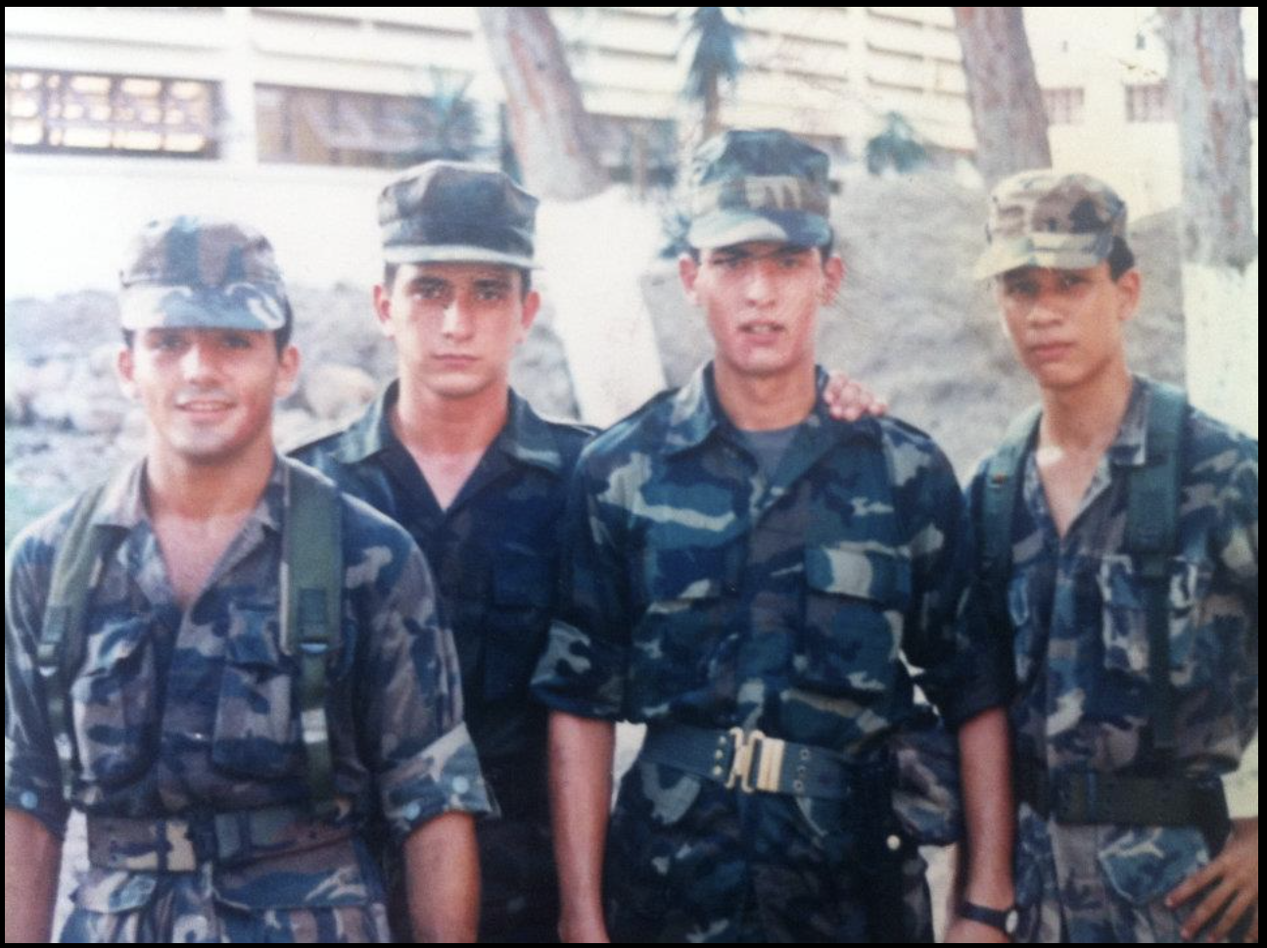


Slide 5
LA MISIÓN
EL EQUIPO
EL INDIVIDUO

Slide 6

En una patrulla de combate va un pelotón de 13 militares.
Un Comandante de patrulla es el líder y responsable de toda la
misión, él asigna la responsabilidad a cada elemento.
La Misión es: Derribar un Puente
La Patrulla se divide en 3 equipos (escuadras)
1.- Escuadra es el esfuerzo principal
Colocar los explosivos para derribar el puente
2.- Escuadra de apoyo
Proteger a la escuadra que está colocando los explosivos
3.-Escuadra de reserva.
Cuida el perímetro para asegurar la zona y proteger al resto.
SE ESPERA QUE REGRESEN CON LA MISIÓN CUMPLIDA Y CON VIDA

Slide 7


Congreso de
directivos
2024
LOS
TIEMPOS
CAMBIAN

Slide 8






































Congreso de
directivos
2024
(+)
El Mercado
Estrategias para captación y retención
(-)
(-)
Pasado
Complejidad del mercado en el tiempo
Presente
(+)

Slide 9
Ejercer el liderago dentro de nuestra institución educativa
nos invita a:
Salir constantemente de nuestra zona de comfort
Hacer importante nuestros objetivos
Dejar de lado nuestros placeres inmediatos
A aprender y experimentar constantemente nuestro nuevo aprendizaje
Hacer buen uso de nuestro tiempo
A ser efectivo al momento de decidir donde invertir mi energía.
Estar presente 100%, escucha activa

Slide 10

El verdadero liderazgo se desprende de cualidades y habilidades de las que muchos hablan pero pocos ponen a la práctica
Ser líder es una Decisión

Slide 11
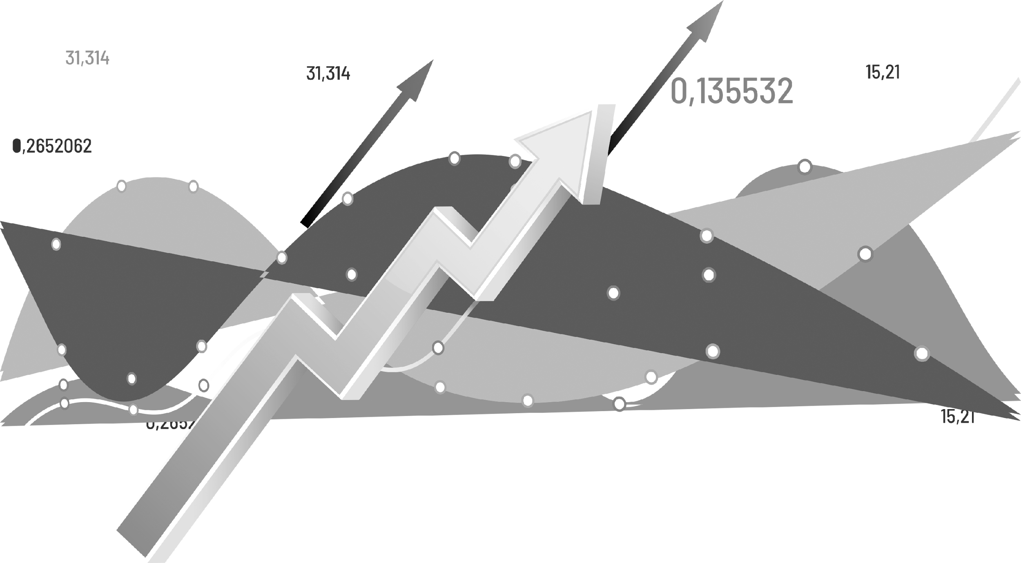
Congreso de
directivos
2024
RENTABILIDAD = INGRESOS - EGRESOS
  cA

Slide 12


Congreso de
directivos
2024
  cA
INGRESOS = INSCRIPCIONES
+ RETENCIÓN

Slide 13
C
E
R
onozcan
lijan
ecomienden
Posicionamiento
RETO
Venta
Servicio

Slide 14
Congreso de
directivos
2024
1
  cA
CONSTRUYE TU
EMBUDO (Funnel)
2
CONTROLA
LOS NÚMEROS
3
ENTRENA A TU EQUIPO
PARA INSCRIBIR MÁS

Slide 15
IMPRESIONES
ALCANCE
CLICKS
ETAPAS
LEADS
CONTACTADO
CITA
ASISTENCIAS
2
INSCRITOS

Slide 16






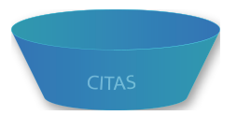
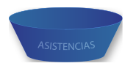

IMPRESIONES
ALCANCE
2% - 4%
CLICK.
Tasa de conversión
EMBUDO
(funnel)
2% - 4%
LEAD
CONTACTADOS
80%
60%
CITAS
ASISTENCIAS
60%
50%
INSCRITOS

Slide 17
IMPRESIONES 2,096,003
2.3
ALCANCE 941,986
2 %
CLICKS 41,920
2%
LEADS 838
80%
CONTACTADO 670
60%
CITA 402
60%
ASISTIÓ 241
14 % En relación a leads totales
50%
INSCRITOS 120

Slide 18
Congreso de
directivos
2024
Inscribir desde el
inicio
¿Qué opciones
tiene
el aspirante?
2
4
6
Inscribe
1
Conecta
Presentación de la
Oferta
Educativa
¿Por qué no se
Inscribe?
Volver a Inscribir
3
¿Qué busca el aspirante?
5
7

Slide 19

IMPRESIONES 326,620
3
ALCANCE 121,884
5%
CLICKS 5,668
4%
LEADS 254
81%
CONTACTADOS. 207
64%
CITAS 132
83%
ASISTIERON 110
6% En relación a leads totales
15%
INSCRITOS 16

Slide 20
Congreso de
directivos
2024
IMPRESIONES 506,156
  cA
3
ALCANCE 146,889
1%
CLICKS 2,569
27%
LEADS 685
80%
CONTACTADOS. 546
CPL 12 dls
LEADS $8,220 dls
46%
CITAS 249
246 inscritos– $240 dls
Ingreso mensual: $59,040 dls
Ingreso anual: $590,400 dls
Ingreso estancia: $3,542,400 dls
LIFE TIME VALUE
99%
ASISTIERON 248
35% En relación a leads totales
98%
INSCRITOS 246

Slide 21

Congreso de
directivos
2024
Un asesor de admisiones debe…
Indagar en los intereses reales de su prospecto
Conocer a detalle las características y beneficios de su oferta
Descubrir las verdaderas objeciones y resolverlas
Desarrollar una extraordinaria habilidad comercial

Slide 22
Congreso de
directivos
2024
  cA
¿Qué buscan los
aspirantes?

Slide 23
Congreso de
directivos
2024
1. Seguridad en la escuela
2. Calidad Académica
  cA
3. Maestros que imparten clases
4. Instalaciones
5. Programas de Prevención
6. Cercanía de la escuela con el hogar o trabajo
7 Becas y Promociones
8 Resultados de la escuela en pruebas
9. Programa de Idioma
10. Actividades Extracurriculares
11. Buen ambiente
12. Uso de la Tecnología

Slide 24


Congreso de
directivos
2024
“Lo que más me importa es la calidad académica”

Slide 25
“Quiero que el plan de estudios este actualizado de acuerdo a las necesidades y habilidades de los niños, tambien me gustaria que los maestros que impartan clases tengan experiencia profesional en las materias que imparten y por último que el programa incluya práctica en escenarios reales.”

Slide 26
Congreso de
directivos
2024
RECUERDA
NO PUEDES DECIRLE A UN PROSPECTO COMO AYUDARLO SIN ANTES SABER EL TIPO DE AYUDA QUE NECESITA
  cA

Slide 27
Que nos conozcan,
nos elijan y nos recomienden
RETO
Posicionamiento / Venta / Servicio

Slide 28


Congreso de
directivos
2024
¡GRACIAS!
RAFA AGÜERO
MARKETING EDUCATIVO
55 51029558
Rafael Agüero Meixueiro
www.kptamarketingeducativo.com
WWW.congresodemarketingeducativo.com

